Slide 1
predixy：一站式redis解决方案
陈福真
北京简易得科技有限公司创始人

Slide 2
目录
redis
简介
高可用
可扩展
使用方案
predixy
需求
整体架构
特性
评测
Q&A

Slide 3

redis简介
REmote DIctionary Server
特性
开源的、ANSI C编写的、高性能key-value内存存储系统
丰富的存储数据结构：string/list/set/sorted set/hash
发布订阅系统
可持久化数据到硬盘
可主从数据同步
redis sentinel高可用
redis cluster集群
使用场景
缓存使用，类似memcached
key-value存储
消息队列
排行榜
计数器
聊天、推送

Slide 4
redis高可用
lvs/haproxy
一致性哈希
twemproxy
redis sentinel
至少部署三个sentinel节点
客户端通过sentinel获取redis节点信息
sentinel
slave
master
master
sentinel
sentinel

Slide 5
redis可扩展
一致性哈希
代理或客户端自己分片
redis cluster
实用最小规模为三主三从
最大推荐不超过1000个节点
CRC16求key哈希分布到16384个slot上
要求客户端额外支持MOVE和ASK响应
不支持跨slot的多key操作
master
slave
master
master
slave
slave

Slide 6
redis使用方案
常规redis
功能完备
内存容量有限，实例吞吐也有限
通过redis sentinel来实现高可用需要客户端额外支持
redis cluster
功能受限，跨slot的多key操作不支持
易于扩展，内存和吞吐都不会受到单机限制
需要客户端额外支持
客户端
代理
redis

Slide 7
predixy需求
高性能
支持redis sentinel监控的常规redis
支持redis cluster
完整支持客户端命令
易运维
现有的一些代理
代理 | 语言 | 简介
twemproxy | C | 支持命令有限，不支持redis sentinel和redis cluster
codis | GO | 利用redis-sentinel来做高可用，自己实现的类似redis cluster的集群方案
cerberus | C++ | 只支持redis cluster
corvus | C | 只支持redis cluster
Notes:
predixy

Slide 8
predixy整体架构
语言选择
C
C++ √
GO
进程/线程模型
单线程
多线程 √
多进程
predixy
客户端
日志线程
redis
工作线程
客户端
redis
客户端
工作线程
redis
Notes:
predixy必须要是高性能的
因此语言方面也就C/C++/GO三者可选，
C太麻烦
GO垃圾回收对性能还是有影响
C++合适
对于这样一款基础的高性能原件，值得用C++去打磨
单线程模型
优点：
1、编程简单，没有线程同步问题，程序执行效率高
缺点：
1、请求量大时需要启动多个实例，增加部署复杂度
2、单线程处理超时的话影响所有排队的请求
多进程模型
优点：
1、没有线程同步问题，程序执行效率高
2、单一进程因为某种原因挂掉时，不会导致服务不可用
3、伸缩服务简单
缺点：
1、统计信息收集麻烦
多线程模型
优点：
1、伸缩服务简单
2、方便收集统计信息
缺点：
1、线程间同步影响性能

Slide 9
predixy多线程
线程间独立的
每个工作线程都有自己的事件处理循环（对应epoll的话就有一个epoll文件描述符）
客户端与predixy建立连接后，该连接永远都在同一个工作线程中处理
每个工作线程都与后端redis实例有独立的连接
线程间共享的
后端redis实例信息
日志记录
Notes:
每个线程几乎是完全独立的，相当于当进程模型中的一个进程
线程需要加锁访问的资源只有更新redis实例信息这一操作
这一操作的频率非常低，因此对性能的影响可以忽略不计

Slide 10
predixy用于redis sentinel
适用于redis单一主从部署结构
predixy提供完整的redis功能(针对server的命令除外)
通过sentinel实例发现其它sentinel以及redis
sentinel
sentinel
客户端
predixy
客户端
redis

Slide 11
predixy用于redis cluster
predixy支持的命令同redis cluster一样（针对server的命令除外）
MSET/MSETNX/MGET/DEL/TOUCH/EXIST/UNLINK聚合支持
SCAN支持，全局扫描所有主节点
通过redis实例发现其它redis
redis
客户端
predixy
redis
客户端
redis

Slide 12
predixy权限控制扩展
密码 | 权限 | 可读键空间 | 可写键空间
p1 | read
p2 | write
p3 | read | user
p4 | write | blog | stats
p5 | admin
权限控制
只读权限
读写权限
管理员权限
键空间限制
可读键空间
可写键空间
命令/密码 | p1 | p2 | p3 | p4 | p5
get user.123 | √ | √ | √ | × | √
set user.123 value | × | √ | × | × | √
get blog.123 | √ | √ | × | √ | √
set blog.123 value | × | √ | × | × | √
set stats.123 value | × | √ | × | √ | √
config set LogInfoSample 10 | × | × | × | × | √
Notes:
redis本身提供auth命令用于验证是否具有访问权限，
然而在实际应用中我们往往需要更严格的权限控制，
有时候redis的使用读写业务方是分开的，有人负责往redis里写数据，有人只管从redis里取数据，对于取数据的业务我们不希望他能修改数据，这时通过predixy就可以很好的解决这一问题。
另外像redis和predixy有些参数都可以直接在线修改，对于这类命令也应该做限制，不能让业务使用方可以修改，只能让管理员才可以执行。

Slide 13
predixy读写分离
写请求总是发给master节点
可分别配置master和slave节点的读优先级
predixy
master 50
优先从master节点读取
slave 10
predixy
master 10
优先从slave节点读取
slave 50
predixy
master 50
master和slave节点分担读取
slave 50

Slide 14
predixy多数据中心支持
DC | 优先级
DC1 | DC1 | DC3 | DC2
DC2 | DC2 | DC3 | DC1
DC3 | DC3 | DC2 | DC1
redis节点主从跨机房部署
写请求总是发给master节点
读请求先选机房再选主从节点
DC1
master
predixy
slave
DC2
DC3
slave
slave
predixy
predixy
slave
slave

Slide 15
predixy日志处理
日志异步记录
独立的日志记录线程
记录日志要加锁，可配置丢弃日志避免等待锁
避免磁盘卡顿影响服务
日志按级别分别采样输出
Verb/Debug/Info/Notice/Warn/Error独立配置采样率
可以在线实时修改
日志按时间、大小自动切分
Notes:
日志对于排查问题非常重要，虽然平时几乎没什么用，但真正出问题的时候日志往往就能帮到我们。
大部分程序记录日志都是按级别来决定输出，然而在redis这样的服务中，请求量往往非常巨大，如果每次请求都记录日志的话，
那开销会大到我们完全无法接受的程度，因此我们通过日志采样解决这个问题。
记录的请求日志对我们分析问题很有帮助，比如统计热key的问题，redis和predixy本身都没有直接提供统计热key的方式，
但我们通过predixy的请求日志，可以静态的分析某段时间内的热key。

Slide 16
predixy统计信息
CPU、内存资源使用信息
客户端连接数、后端redis连接数
请求数统计，包括总量及各后端实例处理量
请求延迟统计
Notes:
统计信息是我们观察服务最直观的数据，通过它们我们可以了解到当前服务的运行状态，可以一目了然的观察到问题的出现。

Slide 17
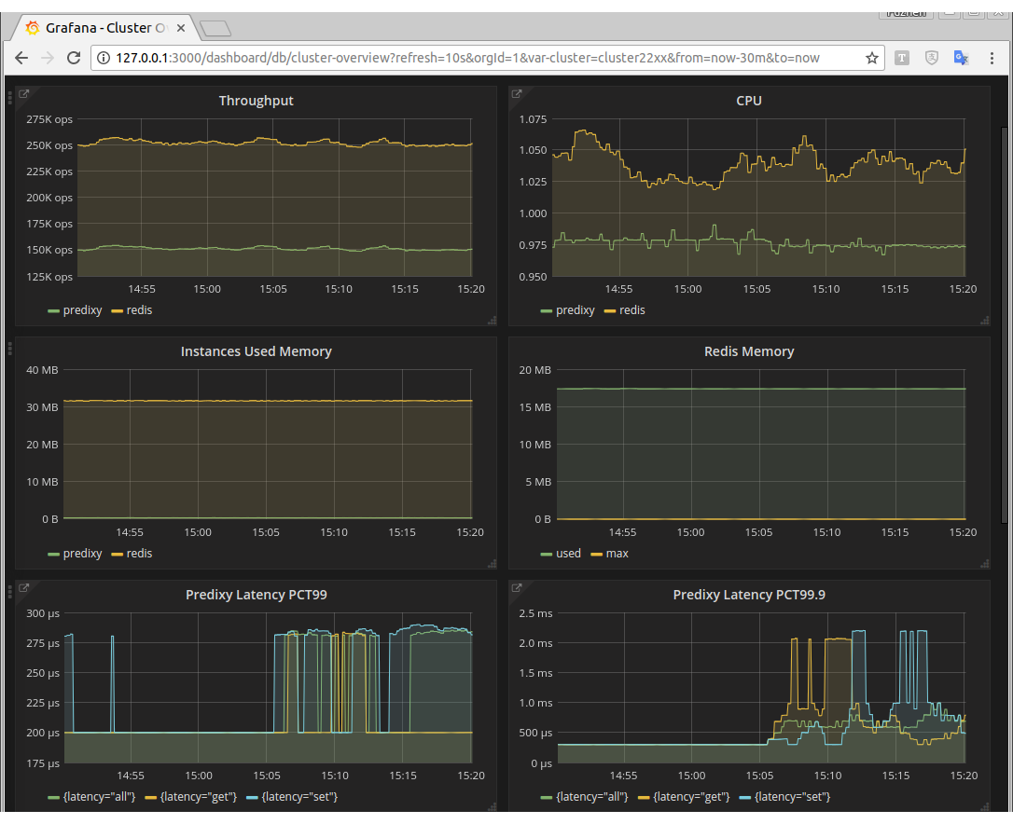
predixy统计信息metrics

Slide 18
predixy评测
环境 | 详情
CPU | AMD Ryzen 7 1700X Eight-Core Processor 3.775GHz
内存 | 16GB DDR4 3000
OS | x86_64 GNU/Linux 4.10.0-27-generic #30~16.04.2-Ubuntu
代理 | 版本 | 详情
predixy | 1.0.1 | 3个主节点的redis cluster，平分slot
twemproxy | 0.4.1 | 3个主节点CRC16哈希算法取模分布
codis | 3.2.0 | 3个主节点，平分slot
cerberus | git8a5d | 3个主节点的redis cluster，平分slot
corvus | 0.2.6 | 3个主节点的redis cluster，平分slot
Notes:
选取了github上有代表性的几款redis代理来对比性能
twemproxy：twitter开源的一款代理，C编写，使用最为广泛，但其实功能比较有限
codis：豌豆荚开源的一款代理，go编写
cerberus：芒果TV开源的一款redis cluster代理，C++编写
corvus：饿了么开源的一款redis cluster代理，C编写

Slide 19
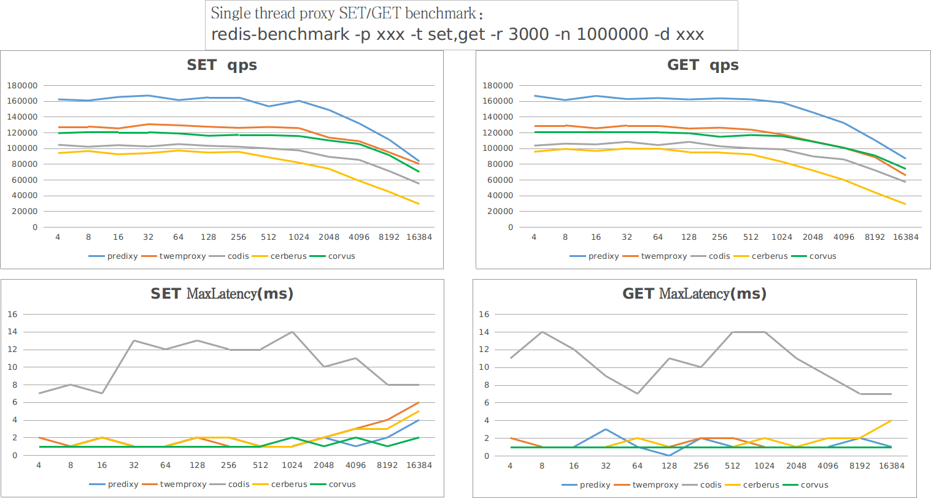
predixy评测
单线程SET/GET评测
Notes:
代理运行在单线程下，redis-benchmark默认50个并发连接。
使用三千个key，每个redis节点大约分到一千个key
redis实例、代理、redis-benchmark都运行在同一台机器上
数据量大于16K时redis-benchmark本身成为瓶颈。

Slide 20
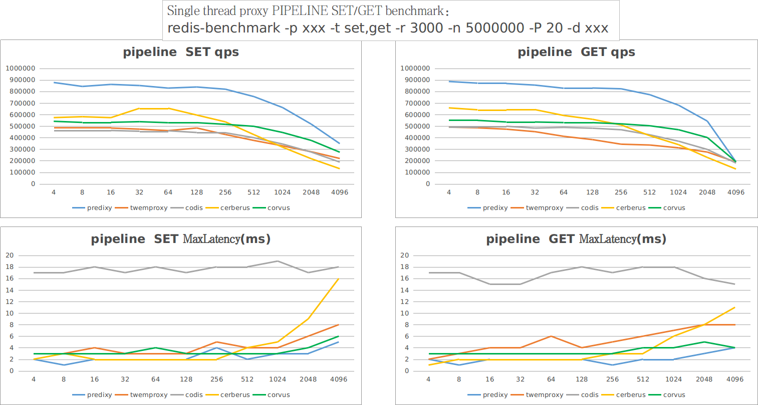
predixy评测
单线程SET/GET pipeline评测
Notes:
数据量大于2K时，redis-benchmark本身成为瓶颈

Slide 21
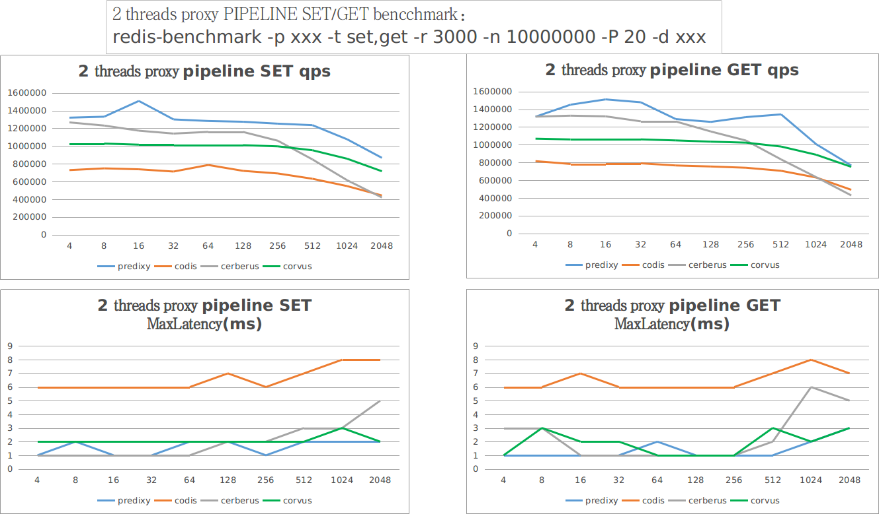
predixy评测
双线程SET/GET pipeline评测
Notes:
数据量大于1K时redis-benchmark本身成为瓶颈

Slide 22
predixy高性能要诀
线程间独立
线程间共享了一个atomic计数器，性能损失了30+%，多线程还无法跑满
零拷贝
数据量较大是影响显著，cerberus是一个例子
pipeline
多个请求打包发送
write合并为writev
性能甚至超过直连redis

Slide 23
Q&A
谢谢！
https://github.com/joyieldInc/predixy

